Slide 1
Barok w muzyce

Slide 2
Epoka Baroku
Okres baroku w historii muzyki trwał od 1600r., który przyjmuje się za datę narodzin opery, do śmierci największego kompozytora baroku Johanna Sebastiana Bacha w roku 1750. Najważniejszymi cechami baroku pozostały: przepych, monumentalizm, dynamika i żywiołowość. Cechy te można dostrzec w architekturze jak i w muzyce dwóch reprezentantów- mistrzów polifonii Handla i Bacha.

Slide 3
Johann Sebastian Bach Ur. 1685 zm. 1750
Mistrz muzycznego kunsztu, najwybitniejszy kompozytor wszech czasów. Po latach spędzonych na służbie na dworach , osiadł w Lipsku gdzie został dyrektorem szkoły i kantora w kościele św. Tomasza.
Był dwukrotnie żonaty i miał 20 dzieci. Tworzył z tygodnia na tydzień utwory na nabożeństwa, uczył muzyki, koncertował, komponował dzieła na zamówienie, pracował w nocy wskutek czego przed śmiercią stracił wzrok.

Slide 4
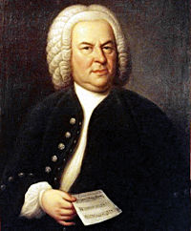
Dzieła Bacha
Wielka msza h-moll
Pasja według św. Mateusza
Pasja według św. Jana
Artysta wykorzystywał w nich formę polifoniczną zwaną fugą, której był niedoścignionym mistrzem.
Skonponował 800 utworów.

Slide 5
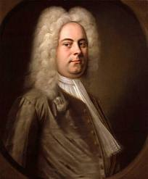
Handel-mistrz muzyki oratoryjnej
Wybitny twórca baroku. Większość życia spędził w Anglii. Podobnie jak Bach tworzył wielkie formy wokalno – instrumentalne: msze i pasje, oratoria i opery. Najbardziej znanym oratorium jest Mesjasz.

Slide 6
Muzyka instrumentalna:
Ulepszenie instrumentów. Głównym wykonawcą był Antonio Vivaldi(1678-1742). Niesamowity kompozytor, pisarz. Pisał opery, zajmował się dyrygowaniem. Najbardziej popularne jego utwory to: Pory roku.

Slide 7
Muzyka polska:
Atmosfera wojen i niepokojów. Głównymi kompozytorami byli: Bartłomiej Pękiel i Adam Jarzębski. Tworzyli utwory świeckie i muzykę religijną.

Slide 8
Dziękujemy za uwagę!!
Marta Albigowska i Kasia Styczek

